Slide 1
Poskus z jajcem
Enej kavčič 8.a

Slide 2
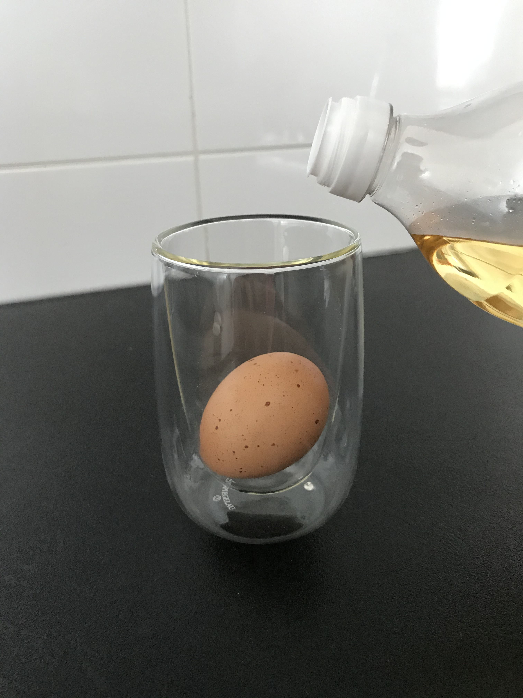
pripomočki
kis-etanojska kislina
plastični kozarec
surovo jajce

Slide 3
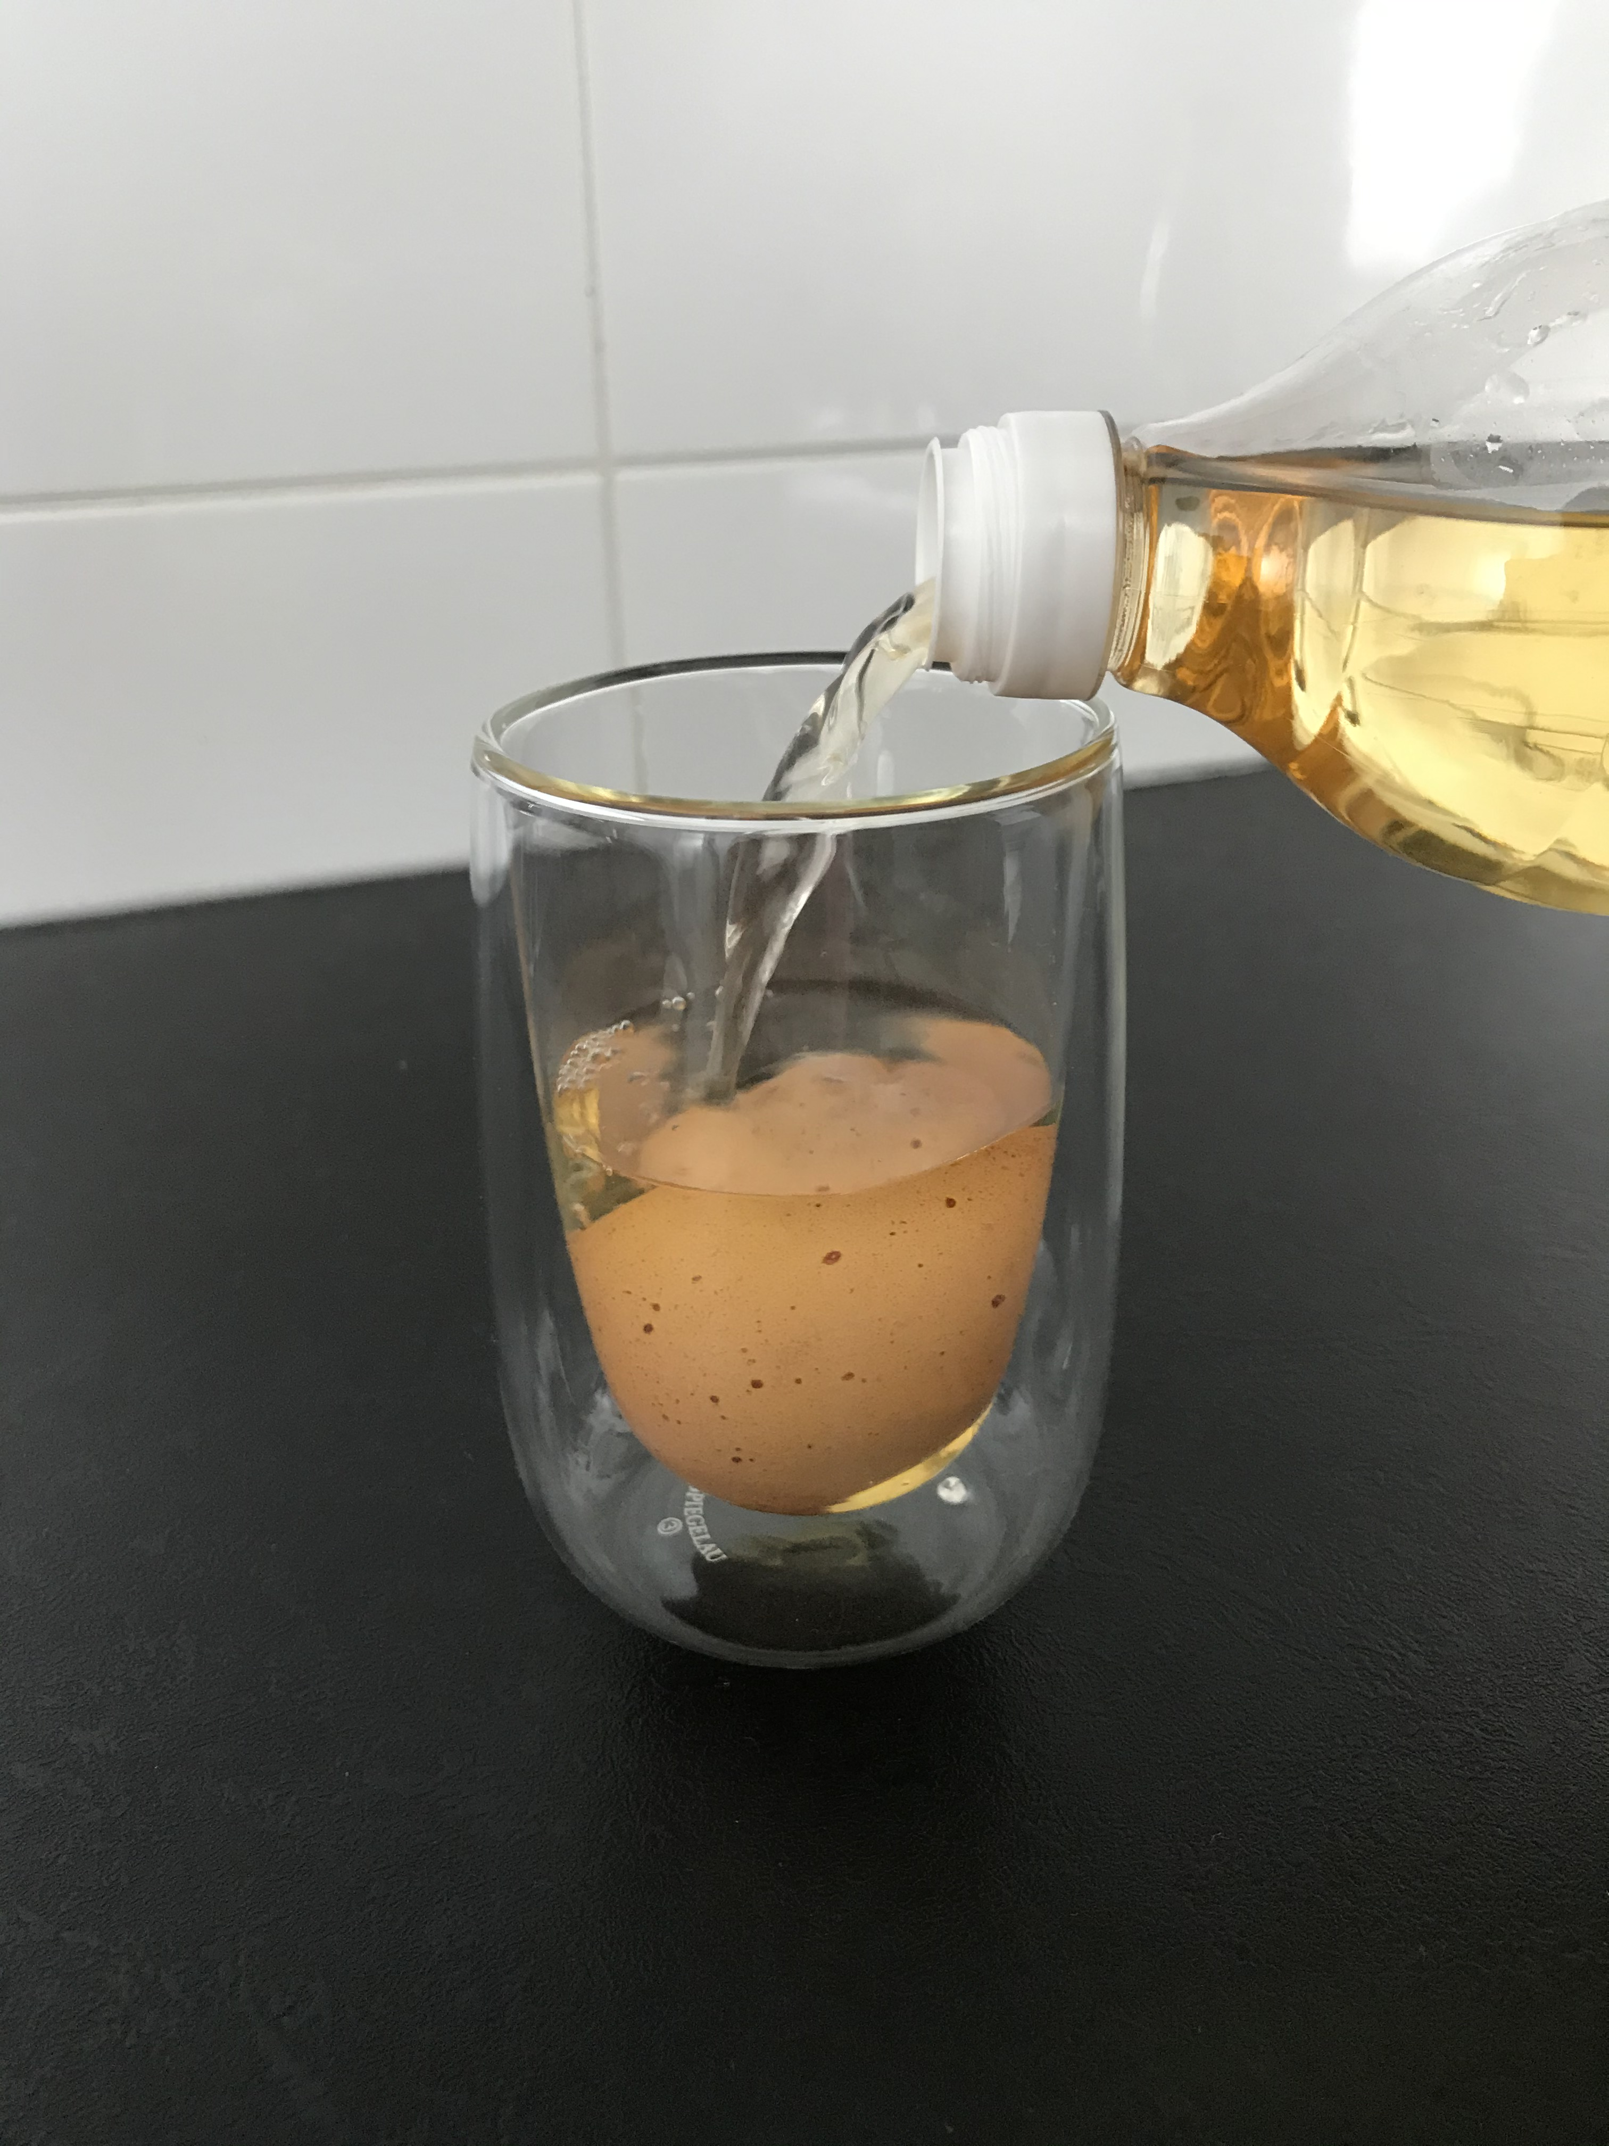
jajce previdno postavimo v kozarec
dolijemo kis, da je jajce pokrito

Slide 4
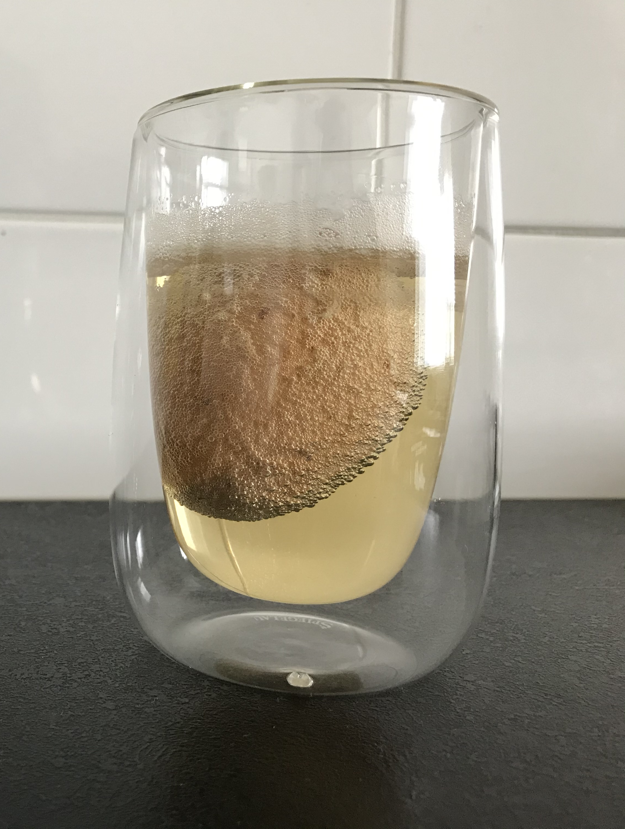
v kratkem času se na površini jajca začnejo nabirati
mehurčki
to so mehurčki CO2, zaradi kemijske reakcije

Slide 5
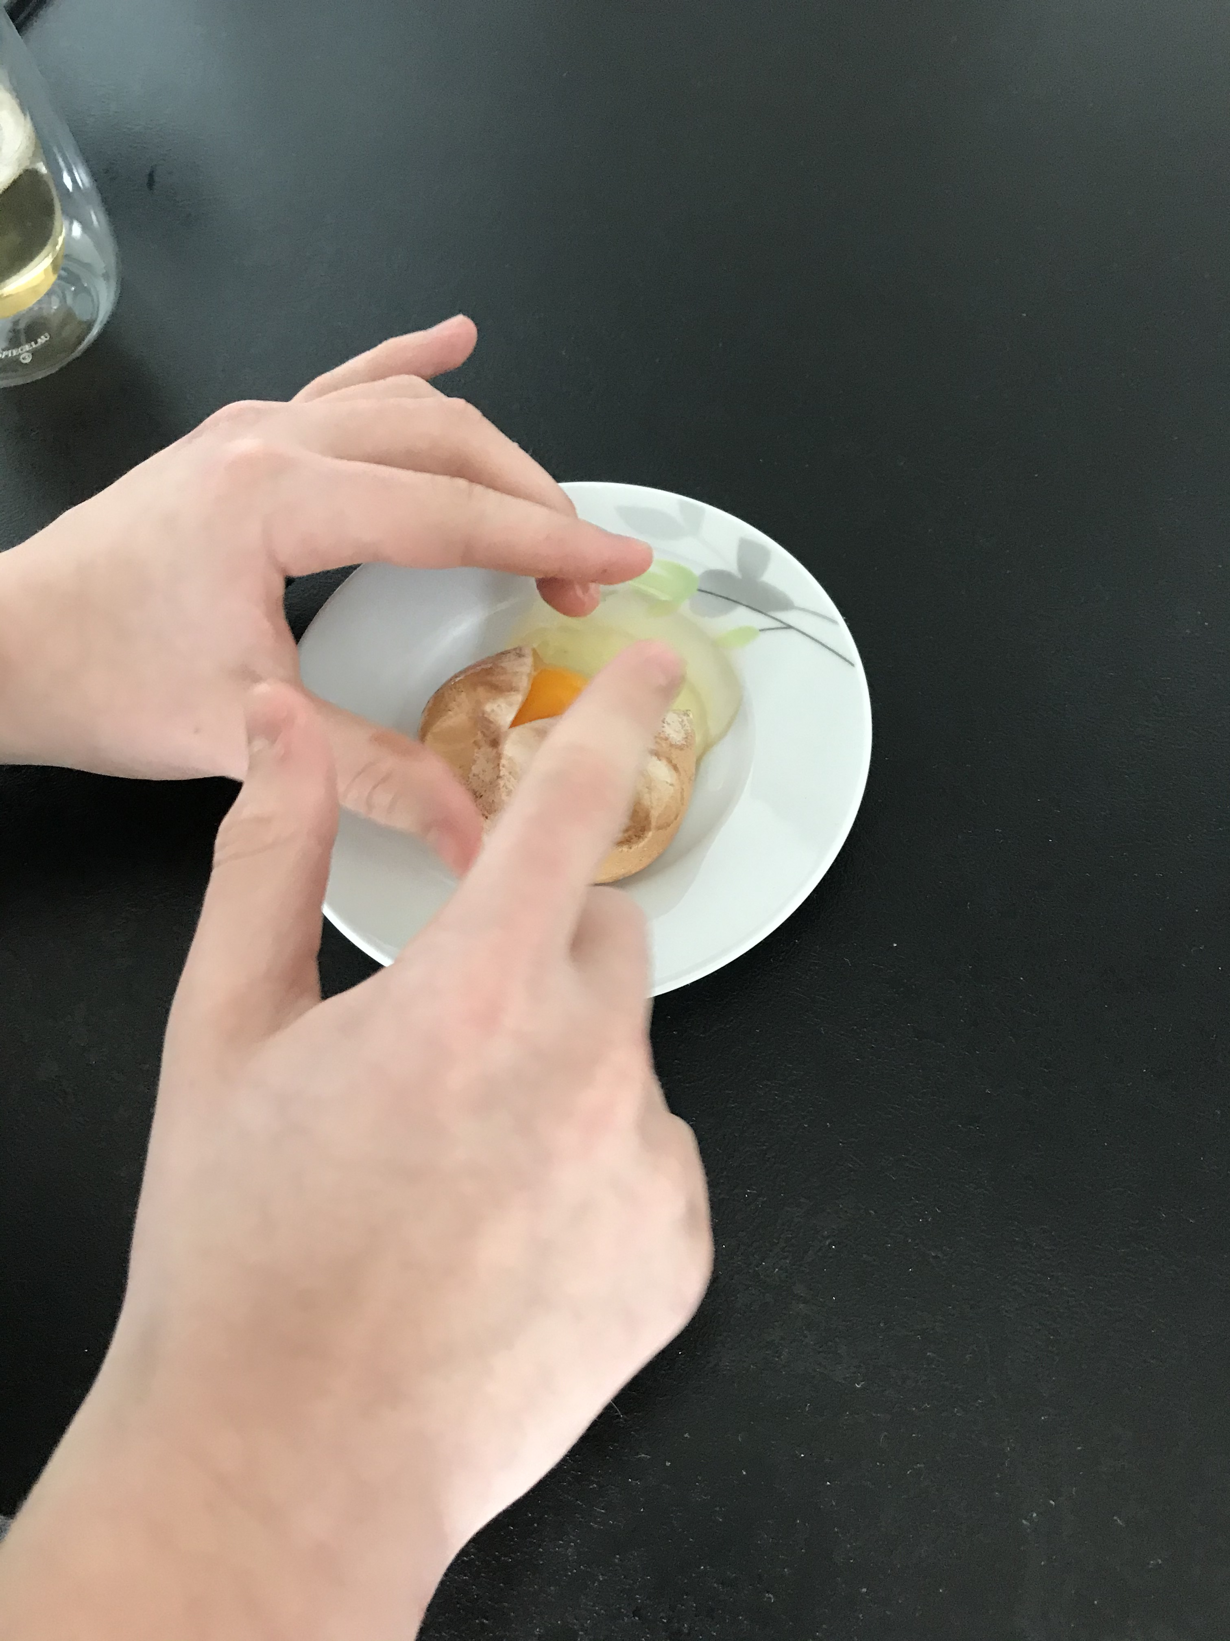
po enem dnevu namakanja odstranimo jajce iz kisa
nežno ga zdrgnemo s prsti
včasih se poskus tudi ponesreči

Slide 6
ko uspešno zdrgnemo jajček s prsti
ga ponovno postavimo v kozarček s svežim kisom

Slide 7
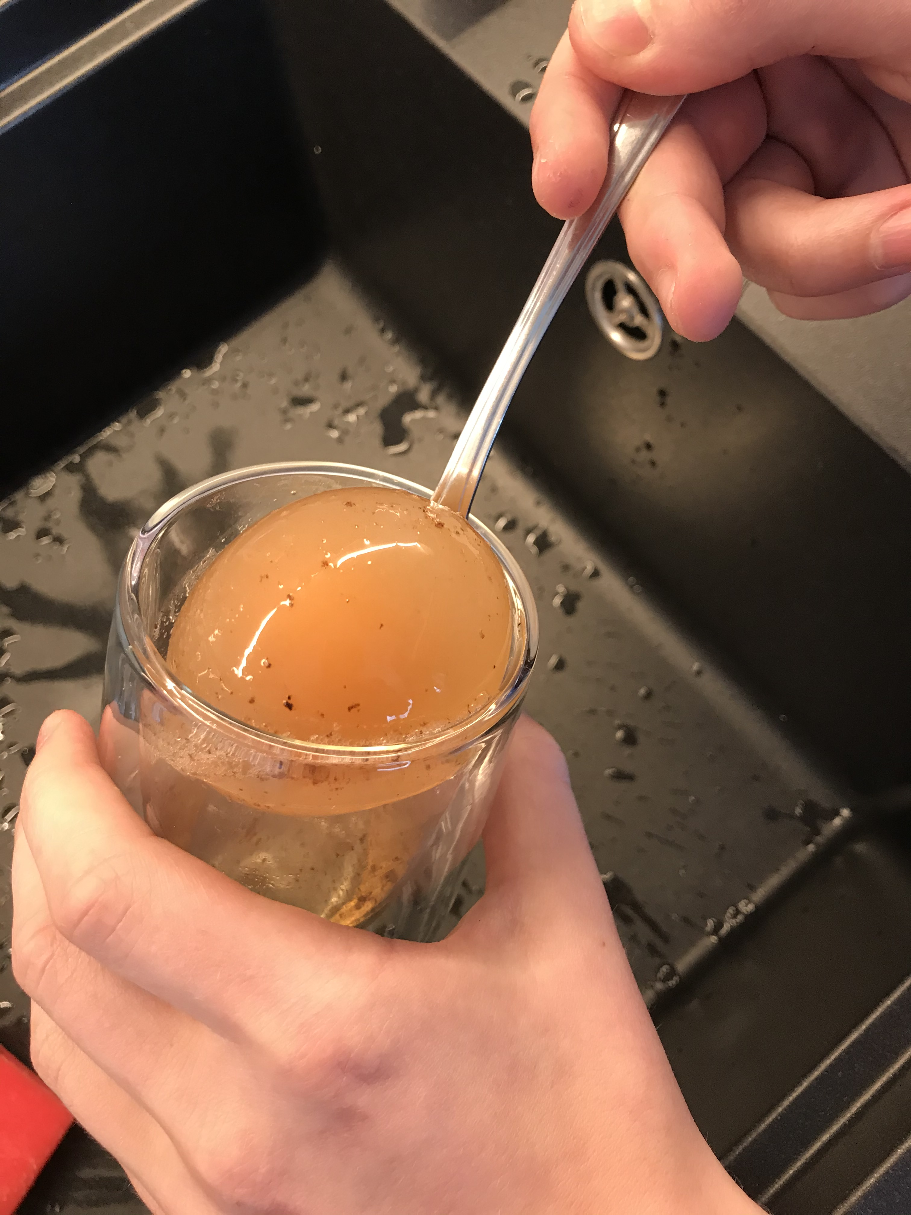
po treh dneh je jajce brez lupine
jajce je večje kot na začetku poskusa,
saj nekaj kisa pronica skozi pol-propustno membrano

Slide 8
če se vse posreči, dobimo še skokico
videoposnetek
postavi se na sliko

Slide 9
Reakcija pri poskusu
kalcijev karbonat (jajčna lupina)
etanojska kislina (ocetna kisina, kis)
+
ogljikov dioksid(mehurčki) + kalcijev acetat + voda

Slide 10
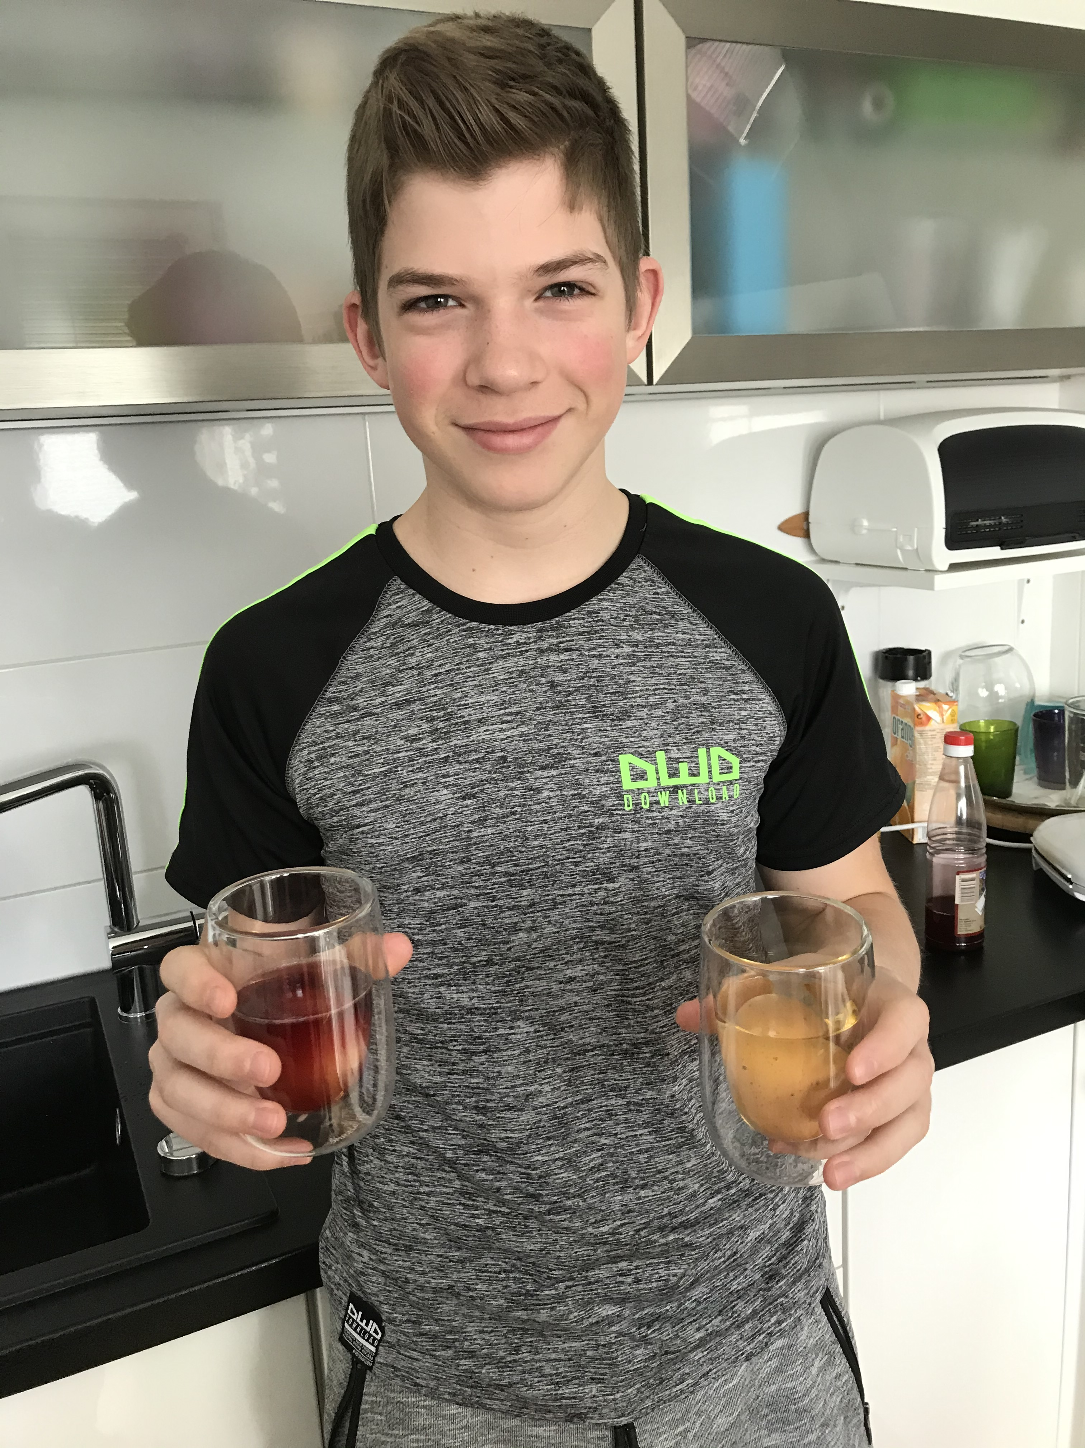
Lep pozdrav in ostanite zdravi

